Slide 1


Slide 2



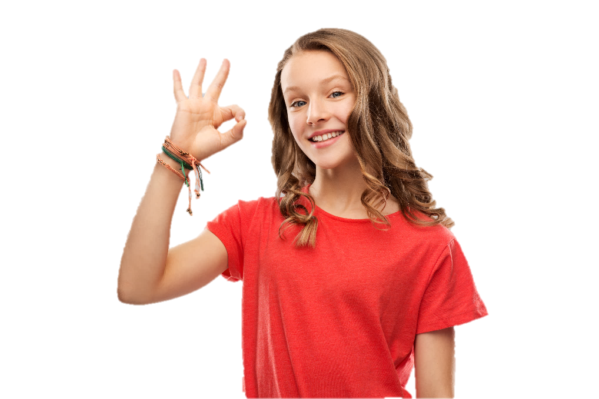

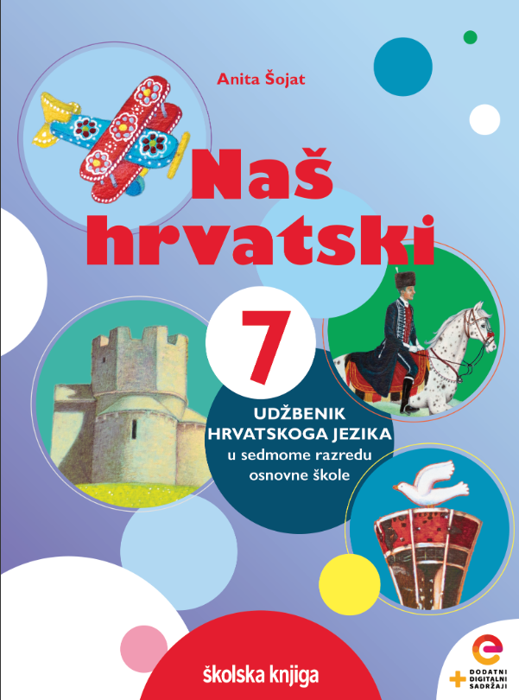



Sibilarizacija

Slide 3

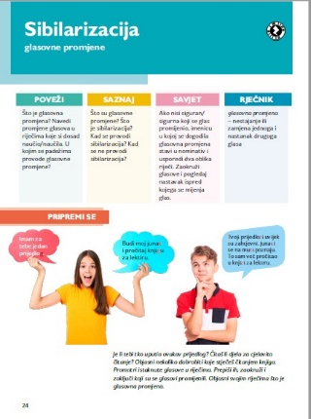



POVEŽI
Što je glasovna promjena? Navedi promjene glasova u riječima koje si dosad naučio/naučila. U kojim se padežima provode glasovne promjene?

Slide 4
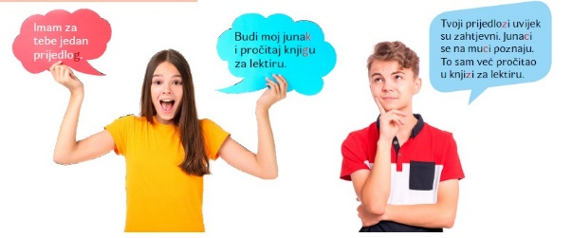
prijedlozi
PRIPREMI SE
junak
junaci
knjizi
prijedlog
knjigu
Promotri istaknute glasove u riječima. Prepiši ih, zaokruži i zaključi koji su se glasovi promijenili. Objasni svojim riječima što je glasovna promjena.

Slide 5

Promotri primjere. Koji su se glasovi promijenili? Što je sibilarizacija?
Budi moj junak. Junaci se na muci poznaju.
Imam za tebe jedan prijedlog. Ti prijedlozi uvijek su zahtjevni.
Snaha guja želi nauditi baki. Može li se vjerovati snasi?
NAUČI
k → c ispred i
SIBILARIZACIJA
Glasovna promjena u kojoj se u nekim oblicima riječi suglasnici k, g, h ispred nastavka i mijenjaju u suglasnike c, z, s.
g → z ispred i
h → s ispred i

Slide 6

Promotri kada se provodi sibilarizacija. Učeći padeže naučio/naučila si glasovna promjene.
NAUČI
majka → majci knjiga → knjizi snaha → snasi
- u dativu i lokativu jednine imenica ženskog roda
KADA SE PROVODI SIBILARIZACIJA
junak → junaci prijedlog → prijedlozi orah → orasi
- u nominativu i vokativu množine imenica muškog roda
junak → junacima
- u dativu, lokativu i instrumentalu množine imenica muškog roda
peku →peci
- u imperativu

Slide 7
Promotri primjer. Koje riječi su netočno uporabljene?
Promotri primjere. Jesu li se glasovi k i g promijenili u c i z ispred nastavka i?
Obećala sam seci i baci kupiti ulaznice.
NETOČNO: seci, baci
ne provodi se
Dubravka > Dubravki
Splićanka > Splićanki
seka > seki
baka > baki
mazga > mazgi
TOČNO PIŠI I GOVORI
- osobna imena
- stanovnici naseljenih mjesta
KADA SE NE PROVODI SIBILARIZACIJA?
- imenicama od milja
- imenice sa završetkom: -cka, -čka, -ćka, -ska,-tka, -zga.

Slide 8

Promotri primjere. Što zaključuješ o provedbi sibilarizacije u ovim primjerima?
NAUČI VIŠE
pripovijetka > pripovijetki/pripovijetci
bitka > bitki/bitci
DVOJAKI OBLICI
Neke imenice mogu imati dvojake oblike, odnosno sibilarizacija se u njima može provesti, a i ne mora.

Slide 9
Baki je uspio kolač s lješnjakima. U ruci je držala papir s prijedlogima kako ga je najbolje ispeći. Rekla sam seci Branci da volim i kolač s orahima koji smo pronašli u pripovijetki o Osječanci Vjeki. Nadam se da se fini kolači „neće osjetiti” na vazi.
________________________________________
________________________________________
UVJEŽBAVANJE
Podcrtaj netočne oblike i na crtu ih napiši prema pravilima glasovne promjene.
lješnjacima
prijedlozima
seki
Branki
orasima
Osječanki
vagi

Slide 10






Uz riječ knjiga i njene oblike ponovi sibilarizaciju.
Ponovi uz igru parova sibilarizaciju.
PONOVI
Zaigraj igru i provjeri svoje znanje. Objasni pogrešku u razgovoru komentatora.
Vrednuj svoje znanje rješavajući izlaznu karticu.
Riješi križaljku i napiši kratku priču u kojoj će biti pet riječi s provedenom sibilarizacijom.

